Slide 1

Nina’s Big Little Adventure
Build 0.85
By: Order 66

Slide 2
Voorwoord
Voorwoord door Killian

Slide 3
Order 66
Producer: Kilian Faas
Planning manager: Harold de Jong
Lead Artist: Jesse Ackhurst
Lead Developer: Alieke van der Lelie
Level designer: Ruben de Water
UX designer: Mack Mendes Moreira

Slide 4
Het Proces
De game’s status
Groepsdynamiek
  Wat ging goed
  Wat ging mis
  Hoe zijn deze problemen getackeld*
  Laten zien afwezigheidscijfers
Kilian 99.97%
Jesse 99,21%
Alieke* 56.17%
Ruben 98.69 (ziekte werd eerste twee weken niet opgeschreven)
Harold 97,64%
Mac 99,74%

Slide 5
Planning.
Ontwikkelde Elementen.
Geschrapte Elementen.
Wat ging er goed en wat kon er beter?

Slide 6
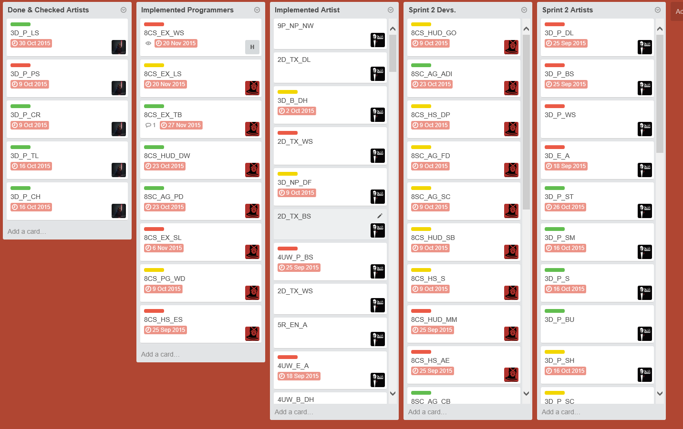
Ontwikkelde elementen

Slide 7
Geschrapte elementen
Geen Level Muziek
Een paar particles
Een spider boss
Scripts

Slide 8

Wat ging er goed en wat kon er beter?

Slide 9
De Art
Renders van diverse characters/props showen
Unwraps van diverse characters/props showen
Textures van diverse characters/props showen

Slide 10
Development
Status van de game op technisch gebied*
  Paar skills weggelaten
  Alles gescript
    Flexibel mogelijk
  Niet alles implemented
Uitleg AI systemen
  Verscheidene states
    Patrol
    Follow
    Attack
Uitleg Puzzels
  Boom Puzzel
    Blokkade problem
      Opgelost
  Water Puzzel
    Collider problem
Uitleg mechanics

Slide 11
Uitleg mechanics
Combat
  Simpele drie-combo
  Schilden
  Sterven
Leveling
  4 vaardigheden
  Level cap
Poison Area
  Adem inhouden
  Safe zones

Slide 12
UX design
Voorbeelden laten zien van een fun to play element
Interactie met de speler laten zien: HUD, Popups, Tutorial, ingame of diagrammen, schetsen*

Slide 13
Level design
Showen minimap van conceptfase
De game in de huidige staat showen (Playthrough)*
Uitleg van eventuele grayboxes (wat komt waar)

Slide 14
Q&A
Uitleg gevonden bugs
Uitgeschreven QA rapporten laten zien*

Slide 15

Questions

